Slide 1
DDI ja Colectica

Slide 2
Sisu
Statistika ja DDI 60 sekundiga
DDI-st täpsemalt
DDI Codebook vs DDI Lifecycle
DDI ning GSIM, SDMX ja Neuchâteli mudel
GSIM vs iMeta

Slide 3
Statistika ja DDI 60 sekundiga (1)
Uuring
Küsimustik
kasutatakse
Uuritakse, mõõdetakse
kohta
koosnevad
Mõisted, ideed
Küsimused
Üldkogum
Copyright © GESIS – Leibniz Institute for the Social Sciences, 2010
Published under Creative Commons Attribute-ShareAlike 3.0 Unported

Slide 4
Statistika ja DDI 60 sekundiga (2)
Kategooriad/
koodid,
numbrid
kasutatakse
Küsimused
Muutujad
väärtustega
Dimensioonid,
mõõtmised ja
atribuudid
koosnevad
kogutakse
kasutatakse
Vastused
Andmefailid
kasutatakse
N-Kuubid
tulemuseks
Copyright © GESIS – Leibniz Institute for the Social Sciences, 2010
Published under Creative Commons Attribute-ShareAlike 3.0 Unported

Slide 5
MIS ON DDI?

Slide 6
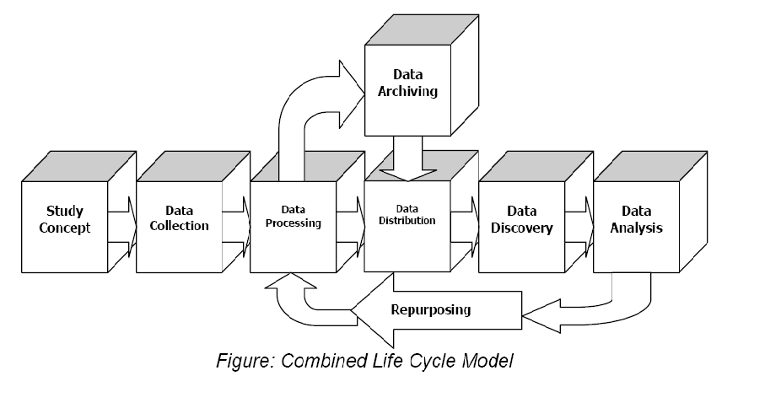
DDI elutsükli mudel
Metaandmete taaskasutamine

Slide 7
DDI Codebook vs DDI Lifecycle
DDI Codebook
DDI Lifecycle
Koodiraamatu põhine
XML DTD formaat
Pärast kogumist
Staatiline
Metaandmete kopeerimine
Üksik uuring
Piiratud füüsilise säilitamise võimalused
Elutsüklil põhinev
XML Schema formaat
Esinemise aspektist lähtuv
Dünaamiline
Metaandmete taaskasutus
Üksik uuring, kestvusuuringud, grupeerimine, uuringute vaheline võrdlus
Piiramatud füüsilise säilitamise võimalused
Tulemas on DDI 4 (UML)
Notes:
DTD – Document Type Definition – defineerib XML dokumendi struktuuri, elemendid ja atribuudid

Slide 8
Standardid
GSIM – kontseptuaalne mudel
ISO/IEC 11179 – mõisted (üldkogum, muutuja)
Dublin Core – ressursside kirjeldamine (veebis, füüsilised ressursid, nt CD, raamat jms)
ISO 19118 – geograafia
SDMX – agregeeritud andmed
METS ja PREMIS – arhiveerimine

Slide 9
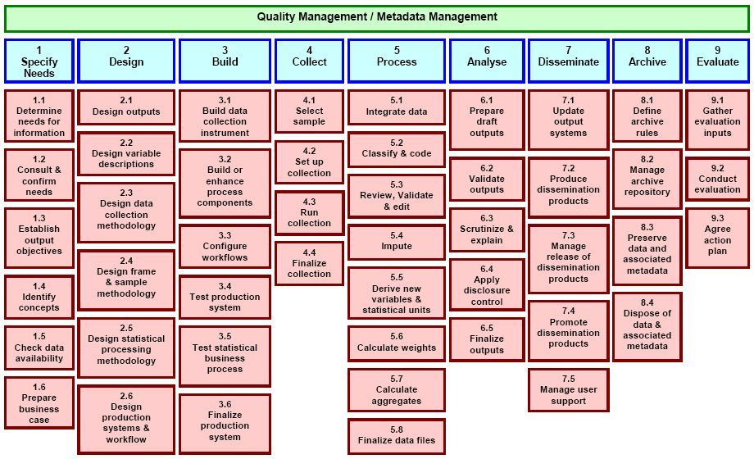
GSBPM kombineeritult DDI ja SDMX-ga
DDI
SDMX
DDI

Slide 10
Mis on DDI - Data Documentation Initiative? (1)
Üksikandmete dokumenteerimise (kirjeldamise) standard
väljendatud (praegu) XML-is (avatud standard)
Uus DDI versioon on UML põhine
DDI peamine funktsionaalsus:
Erinevaid skeeme ja mooduleid saab eraldi hallata
objektid on identifitseeritavad, versioneeritavad (nt mõisted, muutujad, kategooriad, üldkogumid, kontrollid jne) ja hallatavad
objektidele saab viidata (ka asutuse väliselt, sel juhul on kohustuslik märkida haldava asutuse nimi, ID ja versioon)
Saab lisada muid materjale
Skeemid – metaandmete haldamise struktuurid
Moodulid – üldised korralduslikud ja avaldamise struktuurid

Slide 11
Mis on DDI? (2)
Võrrelda uuringuid, objekte ja kompleks-struktuure
Lisaks võib DDI standardi moodulitest moodustada pakette / struktuurilisi mooduleid (nt DDI Instance koosneb moodulitest StudyUnit, Group, ResourcePackage ja LocalHoldingPackage).

Slide 12
DDI standardi struktuur
http://snd.gu.se/sites/snd.gu.se/files/DDITrainingWorkshop.pptx
Notes:
Rohelise kirjaga on tähistatud XML nimeruumid (XML Schemas), helerohelisel taustal rohelise kirjaga on samas ka DDI moodulid ning musta kirjaga on tähistatud DDI skeemid.

Slide 13
DDI struktuuri ülevaade
Study Unit – statistikatöö
Data Collection – andmekogumine
Methodology – metoodika
Question Scheme (Set) (küsimuste komplekt)
Question – küsimus
Response domain – vastuse domeen
Instrument – küsimustik
Question flow – küsimuse kulg
Coding Instructions – kodeerimise juhised
question to raw data – küsimus toorandmete kohta
raw data to public file – lähteandmed avaldamiseks

Slide 14
Logical Product
Category Schemes (Set) – kategooriate komplekt
Kategooriaid kasutatakse nii küsimuse vastustes kui ka kodeerimisskeemis
Coding Schemes - kodeerimisskeemid
Koode kasutatakse nii küsimuste vastuste domeenis kui ka esindus muutujates (Represented Variable)
Variables - muutujad
Seos mõistete ja üldkogumiga viidete kaudu
NCubes - kuubid
Luuakse muutujatest (dimensioonid ja atribuudid)
Vastab SDMX struktuurile
Üldisem, et ka pärandandmed mahuksid
Variable and NCube Groups – muutuja ja kuubi grupid
Data Relationships – andmetevahelised seosed

Slide 15
Physical storage
Physical Data Structure – füüsiline andmestruktuur
andmete seoste ühendamine
muutuja või kuubi koordinaatide ühendamine
säilitamiseks füüsilise struktuuri kirjeldus
Physical Instance – füüsiline isend
Üks-ühele seos andmefailiga
Sündmuse kirjeldamise piirangud
Muutujate ja kategooriate statistika

Slide 16
Archive Module – arhiivi moodul
Arhiivi moodul – sündmuse elutsükli jälgimiseks ja iga sündmuse eest vastutava isiku kohta teabe andmiseks
Mooduli kasutamine on vabatahtlik
Pakub tuge kogu elutsükli või ainult mõne konkreetse elutsükli osa kohta ühe organisatsiooni piires
Elutsükli sündmused on mistahes protsessi sammud, mis on olulised metaandmete loojale
Oskab kajastada OAIS (Open Archival Information System) arhiveerimise mudelit jms
Täielikult konfigureeritav

Slide 17
Arhiveerimine ja organisatsioonid
Arhiiv sisaldab:
Arhiivi-spetsiifilist infot arhivaalide kohta (juurdepääs, rahastuse info, keelud jms)
Organisatsioonide ja isikute nimekirja kontaktandmetega jms (Organization Scheme)
Elutsükli sündmuste nimekirja, mille aluseks on toimiv korraldus, kuupäev, sündmuse tüüp, selle kirjeldus ja link asjaomastele metaandmetele
Sisaldab muid materjale ja märkmeid

Slide 18
Elutsükli sündmus
Üldinfo: sündmuse tüüp, vastutav organisatsioon/isik ja sündmuse kirjeldus
Statistikatöö suuremate arendustegevuste registreerimine
Arhiivi tegevuste, nagu nt andmete soetamine, valideerimine jms, kirja panemiseks
Võib linkida spetsiifiliste sündmusega seotud asjaomastele metaandmetele

Slide 19
Andmekaevandamine arhiivis
Tänu seoste ja struktuuriliste sarnasuste kohta käivate metaandmetele
Saab automaatselt tuvastada potentsiaalseid võrreldavaid andmestikke
Saab üldisemal tasemel navigeerida arhiivi sisus
On madalamal tasemel üle erinevate andmestike palju parem detailsus

Slide 20
Mida enamat suudab DDI 3
On masin-tõlgendav (machine-actionable) – mitte ainult dokumenteerimiseks
On keerulisem tänu tihedamale struktuurile
Haldab metaandmete objekte struktureeritud identifitseerimise ja taustsüsteemi abil, mis võimaldab neid jagada organisatsioonide vahel
On suurem toetus seonduvate standarditega
Metaandmete taaskasutus ühe statistikatöö elutsükli jooksul ja erinevate statistikatööde vahel

Slide 21
Üldised muutuja komponendid
Kood (VariableName), nimi (Label) ja kirjeldus
Seos mõiste, üldkogumi, üksuse tüübi, küsimuse ja keelu (embargo) infoga
Näeb ette analüüsitava ja vastaja üksuse (Analysis Unit, Response Unit)
Annab oma rolli kohta põhiinfo:
isTemporal
isGeographic
isWeight
Esindamise kirjeldus

Slide 22
Esindamise kirjeldus
Muutuja detailne rollikirjeldus
Viitab seotud kaaludele (standard ja muutuja)
Viitab kõikidele juhistele, mis on seotud kodeerimise ja imputeerimisega
Kirjeldab järjestikuseid väärtusi
Summeeritavuse ja agregeerimise meetod
Väärtuse esindatus
Konkreetne puuduva väärtuse (Missing Value) kirjeldus
Saab kombineeritult kasutada ükskõik millise kirjelduse tüübiga

Slide 23
Väärtuse esitus
Kõikidele esinduse liikidele on ette nähtud järgmised elemendid/atribuudid:
Klassifitseerimise tase (“nominal”, “ordinal”, “interval”, “ratio”, “continuous”)
Puuduvate väärtuste koodide komplekt
On esindatud üks viiest esindatuse tüübist (numbriline, tekst, koodi, kuupäev, skaala)

Slide 24
Skeemid ja taaskasutus
DDI skeemid: Eesmärk
hallata struktuure, mis sisaldavad versioneeritavaid asju
toetab inforegistreid, nagu nt mõistete, küsimuste ja muutujate pangad, mida kasutatakse korduvalt mitmes uuringus või kasutatakse uuringute üleselt otsingusüsteemides info asukoha leidmiseks
toetab struktureeritud nimekirjade versioneerimist
võib avaldada nii Resource Package’s või DDI moodulites
toimib komponendi osana korduvalt kasutatavate metaandmete hõivamiseks andmete elutsükli jooksul

Slide 25
XML Schemas, DDI Modules, and DDI Schemes
XML Schemas
DDI Modules
Vastab ühele elutsükli etapile
<file>.xsd
<file>.xsd
<file>.xsd
<file>.xsd
Võib olla vastavuses
Võib sisaldada
DDI Schemes
S09

Slide 26
“Registrite” toetamiseks loodud
Register – metaandmete ressursside kataloog
Ressursside pakett
struktuur, et avaldada mitte uuringu spetsiifilisi materjale taaskasutamiseks
Teatavat liiki teabe jaotamine skeemidesse (rühma)
üldkogum, mõiste, kategooria, kood, küsimus, küsimustik, muutuja jms
Võimaldab sisemisi või väliseid allikaid
võib sisaldada teisi skeeme (viide neile) ja valida ainult soovitud kirjed
Pakub võrdluskaardistamist
Eesmärk võib olla väline harmoneeritud struktuur

Slide 27
Info, andmete ja metaandmete haldamine
Organisatsioon võib hallata infot oma organisatsiooni, metaandmete ja andmete kohta repos kasutades DDI 3, et edastada teavet süsteemi ja sealt välja, et toetada:
mõistete, küsimuste, muutujate ning teiste põhiliste metaandmete oskuslikku arendamist ja kasutamist
andmete kogumise ja hõivamise protsesside arendamist
kvaliteedikontrolli toimingute toetamist
andmetele juurdepääsu ja analüüsisüsteemide arendamist

Slide 28
Metaandmete hõive tootmisetapp
Selleks, et toetada kogu elutsüklit, võib koguda metaandmeid selliselt nagu need esinevad
On taaskasutatavad elutsükli jooksul
On versioneeritavad, kui neid on muudetud elutsüklis
Toetab tootmist igas elutsükli etapis
Küsimused saab jagada uuringu küsimustikesse, dokumenteerides loogilise ja dünaamilise sõnastuse voo
Neid metaandmeid saab kasutada, et luua kontrollid programmidele Blaise, CASES, CSPro ja muud CAI süsteemid
Genereeritud juhistega saab juhtida andmehõivet registritest ja/või teavitada andmete töötlemisest pärast hõivet

Slide 29
Korduvkasutus viidete abil
Kui kasutada mingit osa metaandmetest uuesti, saab viidata originaalile
Originaalile viitamiseks peab olema võimalik see kindlaks teha
Samuti peab olema võimalik see avaldada, nii et see on nähtav (ja saab viidata)
St on avaldatud kasutajate kogukonnale – nendele kasutajatele, kellele on juurdepääs võimaldatud

Slide 30
Muutused aja jooksul
Metaandmed muutuvad aja jooksul, kui nad “liiguvad” läbi andmete elutsükli
See kehtib eriti kestvusuuringute / korduvate läbilõikeuuringute puhul
Tulemusena toodetakse erinevaid versioone metaandmetest
Metaandmete versioone tuleb säilitada, kui nad muutuvad ajas
Kui objektile on viidatud, siis ei peaks seda muutma: viide on konkreetse versiooniga metaandmete kirjele

Slide 31
DDI tugi metaandmete taaskasutusele
DDI võimaldab metaandmetel olla tuvastatavad
Neil on unikaalsed ID-d
Neid saab uuesti kasutada, viidates nendele ID-dele
DDI võimaldab metaandmeid avaldada
Metaandmed avaldatakse ressurssi paketis (Resource Package)
Metaandmed on hallatavad
Nad “elavad” skeemides (rühmades, ühte tüüpi metaobjektide loetelud) või moodulites (metaandmed konkreetsel eesmärgil või elutsükli etapil)
Kõikidel hallatavatel metaandmetel on teada omanik või asutus
Hallatavad metaandmed võivad olla versioneeritavad
See peegeldab muutusi ajas
Versioneeritavatel metaandmetel on versiooni number

Slide 32
Võrdlemine
DDI-s on olemas kahte tüüpi võrdlust:
Disainil põhinev võrdlus
Ad-hoc (kindlaks otstarbeks, pärast fakti) võrdlus
Disainil põhinevat võrdlust saab väljendada kasutades grupeerimist ja pärilikkuse mehhanismi (viitamine)
Andmed on täiesti samad
See sisaldab tavaliselt kestvusuuringuid / korduvaid läbilõikeuuringud
Ad-hoc võrdlust saab kirjeldada kasutades võrdlusmoodulit
Võrdlusmoodul võimaldab kaardistada sarnaseid objekte
Kirjeldused on alati kontekstist sõltuvad (nt nad on piisavad konkreetse teadusuuringu jaoks ja saab ainult väita, et tegemist on samaväärsete metaandmetega)

Slide 33
Andmete võrdlemine
Andmete võrdlemiseks erinevate uuringute vahel (või sama uuringu lainete vahel) kasutatakse metaandmeid
Metaandmed selgitavad, mis asjad on andmestikes võrreldavad
Kui võrrelda kahte muutujat, siis on nad võrreldavad, kui neil on samad omadused
Nad mõõdavad sama mõistet samal üldkogumi tasemel ja on sama määramispiirkonnaga (kategooriad/koodid jne)
Nt kaks muutujat, mis mõõdavad “Vanust”, on võrreldavad, kui neil on sama mõiste (nt vanus viimasel sünnipäeval), sama üldkogum (st inimesed, mitte maja), ja väljendavad väärtusi samas esituses (st täisarv 0-99)
Nad võivad olla võrreldavad, kui ainus erinevus on nende esindatus (st üks kasutab 5-aastaseid vanuserühmi ja teine kasutab täisarve), kuid see nõuab kaardistamist

Slide 34
Protsessikirjed
Üldine kodeerimise juhend
Puuduvad andmed (vastamata, on jäetud tühjaks)
Konfidentsiaalse info, nagu nimi või aadress, tõkestamine
Genereerimise juhised
Ümberkodeerimine
Teksti vastuste ülevaatamine, kus vaba teksti tulemusena on loetletud rohkem kui üks nominaalse taseme muutuja
Luua igale vastusele muutuja tingimustega 0 = ei, 1 = jah
Või vastaja antud erinevate üksuste arv
Agregeerimine jms
Uute muutujate loomine, mille väärtused on programmiliselt loodud (peamiselt olemasolevatest muutujatest)

Slide 35
Metaandmete taaskasutus
Põhilised metaandmed on taaskasutatavad kogu elutsükli (teiste tööst kasusaamine)
Mõisted
Tunnused, muutujad
Kategooriad ja koodid
Vastused kasutavad samu kategooriad ja koode, mis muutujadki
Geograafia
Küsimused
Mitmekordses uuringus võib uuesti kasutada mõisteid, küsimusi, vastuseid, muutujad, kategooriad, koode, uuringu küsimustikke jms varasematest uuringutest
Soodustab asutuse ülest koostalitlusvõimet ja standardimist
Saab teha (ja taaskasutada) ühiseid ristpäringuid

Slide 36
GSIM

Slide 37
Taani Statistikaameti näited (1)
CONCECPT
Number of employees
UNIT TYPE
Company
VALUE DOMAIN
PositiveInteger
measures
VARIABLE
Comp_NoOfEmployees
measures
measures
REPRESENTED
VARIABLE
Comp_NoOfEmployees
POPULATION
Active companies within the period
Takes meaning from
COMMON
METADATA
measures
Takes meaning from
INSTANCE VARIABLE
ActComp_NoOfEmployees
METADATA-DATA
CONNECTION
measures
DATA STRUCTURE
BR_FOZEN_REC_LAYOUT
DATA SET
”BR_FROZEN_2014.XLSX”
DATAPOINT
Cell(2,2)
has
is struct. by
has
DATA
DATUM
”450”
Notes:
Slowly advance towards the GSIM perspective
Focus on the conceptual part
Tell them that the models throught the sesssion will not be exhaustive but will rather zoom in to make it easier for the user to cope

Slide 38
Taani Statistikaameti näited (2)
CONCECPT
Number of employees
UNIT TYPE
Company
VALUE DOMAIN
PositiveInteger
measures
measures
VARIABLE
Comp_NoOfEmployees
measures
Takes meaning from
REPRESENTED
VARIABLE
Comp_NoOfEmployees
POPULATION
Active companies within the period
DATA STRUCTURE
BR_FOZEN_REC_LAYOUT
Takes meaning from
INSTANCE VARIABLE
ActComp_NoOfEmployees
measures
is structured by
measures
DATA SET
”BR_FROZEN_2014.XLSX”
DATAPOINT
Cell(2,2)
has
INSTANCE VARIABLE
BRNo
has
DATUM
”450”
Identified by
Notes:
Focus on the structural part
Explain why Instance variable BRNo has been added

Slide 39
Taani Statistikaameti näited (3)
Conceptual
CONCECPT
Number of employees
UNIT TYPE
Company
VALUE DOMAIN
PositiveInteger
measures
measures
measures
VARIABLE
Comp_NoOfEmployees
POPULATION
Active companies within the period
Takes meaning from
REPRESENTED VARIABLE
Comp_NoOfEmployees
Takes meaning from
measures
INSTANCE VARIABLE
BR_ID
INSTANCE VARIABLE
ActComp_NoOfEmployees
is defined by
measures
Identified by
Structural
Data Structure Component
groups
Logical Record
BR_RECORD
DATA SET
”BR_FROZEN_2014.XLSX”
has
DATAPOINT
Cell(2,2)
Identifier Component
BR_ID
has
subtype of
is structured by
has
UNIT DATA STRUCTURE
BR_FOZEN_REC_LAYOUT
Measure Component
NoOfEmployees
has
DATUM
”450”
is subtype of
Attribute Component
”Other att. info”
DATA STRUCTURE
BR_FOZEN_REC_LAYOUT
Notes:
Now give them the whole picture

Slide 40
Colectica

Slide 41
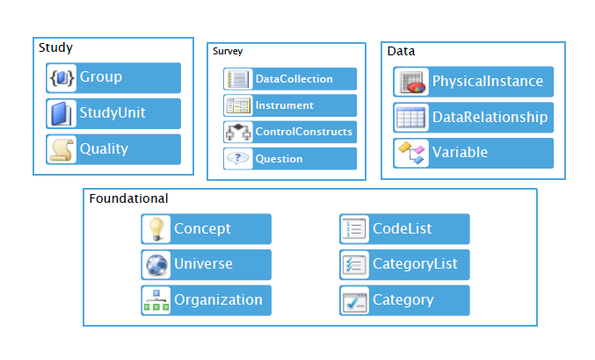
Pilguheit Colecticale

Slide 42
Mis on Colectica?
Colectica on tarkvara statistiliste andmete ja uuringute disainimiseks, dokumenteerimiseks ja avaldamiseks
Rakendatud mudelid ja standardid http://www.colectica.com/standards:
GSIM ja GSBPM
DDI ja SDMX
ESMS, ESQRS ja SIMS
Neuchâtel (tulemas)
Statistikaametitest on Colectica teadaolevalt kasutusel:
Uus-Meremaal, Taanis, Kanadas, Austraalias, Prantsusmaal (alustasid piloodiga)

Slide 43
Colectica funktsionaalsused (1)
Metaobjektide kirjeldamine
http://docs.colectica.com/designer/create/
Video: https://www.youtube.com/watch?v=CQ2hNo-X8eI
käsitsi sisestades nii rakenduse kui ka veebi vaates
importida teistest allikatest (SPSS, Stata, Excel, CSV).
Võimalik kirjeldada:
erinevaid andmestikke
uuringu elutsüklit, sh andmekogumise, andmetöötluse protsessi jne
kvaliteediandmeid jms
Teha päringuid ja väljavõtteid
Andmebaasist ja repositooriumist
Notes:
Tuvastatud seisuga 30.09.2015
Importimiseks ei ole kindlat failistruktuuri ette antud, vaid importimisel määrad veeru vastavuse Colectica andmeväljaga
Colectica Designer võimaldab teha kohalikust andmebaasist ja repositooriumist kirjeldatud metaandmetest väljavõtteid. (kas see võiks võrduda iMetas = AAA-ga?)

Slide 44
Colectica funktsionaalsused (2)
Uuringu kirjeldamine, sh kestevuuringute (seeriate) kirjeldamine
failide, täiendavate kommentaaride lisamine
mitmekeelsus
rakenduse keel
tekstiväljad
erinevates keeltes teksti on võimalik võrrelda üheaegselt
grammatika kontroll (olemas on inglise keel, muude keelte osas info puudub, aga ilmselt on võimalik lisada)
Vigade raporteerimine, tagasiside andmine – otse rakendusest
Video: https://www.youtube.com/watch?v=hBKLtV5DrGU

Slide 45
Kvaliteediraport Colecticas (1)
Kvaliteediraportite lisamine
kasutada olemasolevaid standardeid - SDMX reference metadata (SIMS üldine struktuur, ESMS ja ESQRS avaldamiseks ja raporteerimiseks nt Eurostatile)
ise defineerida kvaliteedistandardit
Kvaliteediraportit saab koostada
uuringutele
andmestikele
muudele infoobjektidele
Kvaliteediraportis saab määrata info uuringute üleselt, mida teised muuta ei saa (nt asutuse andmed)
Sama info erinevates kvaliteediraportites, standardites – piisab ühekordsest info sisestamisest

Slide 46
Kvaliteediraport Colecticas (2)
Erinevate aastate kvaliteediraporteid on lihtne võrrelda
raporti saab genereerida ja avaldada pdf-is ning veebis
Viide kvaliteedistandardile
Metaandmete kvaliteedi valideerimine
võimalik genereerida valideerimise raport
muutujale on määratud tüüp
küsimusele on määratud vastuste tüübid
muutujal on koodid ja nimed
andmefailidel on statistika kokkuvõte
tulevikus lisandub uusi kontrolle

Slide 47
Küsimustiku kirjeldamine
Uue küsimuse lisamine, sh
saab määrata küsimuse vastuse tüübi (vabatekst, numbriline, kuupäev, kood, skaala, etteantud väide)
Küsimuste taaskasutamine, sh
küsimuste-vastuste ploki valik
küsimuste järjestuse valik jms
Kontrolli konstruktsiooni lisamine
Järjesta, arvuta
kui, siis … (if else)
ahel (loop)
korda, kuid … või korda seni kuni …
Küsimustiku disaini muutmine – lohista küsimus soovitud kohta
Video: https://www.youtube.com/watch?v=uHkg4ELb0Lc

Slide 48
Statistikatööde import
Statistikatööde import
Blaise, CASES, IBM SPSS Data Collection / SPSS Dimensions, QueXML, REDCap
Colectica meeskond pakub abi, kui kasutatakse siin nimetamata kogumisrakendust

Slide 49
Maksumus (Taani näitel)
Ühekordsed tasud
Disaineri töökoht – 2000 $ koht
Repositoorium – 15 000 $ max 10 andmebaasiga
Repositoorium – 22 000 $ max 50 andmebaasiga
Repositoorium – 32 000 $ max 100 andmebaasiga
SDK Tool – 2499 $
Iga-aastased tasud ühekordsetest tasudest
25% – täispakett (tugi, uuendused …)
20% – ??
Vt veel hindu: http://www.colectica.com/software/designer

Slide 50
Miks DDI ja Colectica?

Slide 51
Miks DDI ja Colectica? (1)
Colectica kasutamine = DDI rakendamine
ei ole vaja iMetasse arendada erinevaid XML failide malle ja DDI nimeruumide (Schema), moodulite ja skeemide (pakettide) malle
Metaandmeid tuleb vaid üks kord kirjeldada (≠ iMetas)
Küsimustike kirjeldamiseks saab loobuda ADFist ja KDMist
Colecticas kirjeldatud küsimustiku saab avaldada veebilehel, printida paberile ja eksportida kogumisrakendusse
Kvaliteediraportid – olemas erinevad standardid ja lihtne võrrelda ja kontrollida

Slide 52
Miks DDI ja Colectica? (2)
Ajavõit – statistika tegemise protsess muutub lühemaks ja efektiivsemaks, saab keskenduda põhitegevusele
NB! Muutuja mudelisse lisandub üks metaobjekt – muutuja (InstanceVariable) – lihtsam ühtlustada tunnuseid ja muutujaid, vabaneb vaidlustele kuluv aeg
testimised ja taas-testimised iga uue iMeta versiooni pealepanekuga jäävad ära
Haldamise ja kasutaja mugavus
graafiline kasutajaliides, kõik on visuaalselt jälgitav
elemendi põhine õiguste haldus
Süsteemisisene tagasiside (≠ JIRA) kirjeldatu ülevaatamiseks

Slide 53
Miks DDI ja Colectica? (3)
Arhiveerimise lihtsus
Teadlastele on lihtsam andmeid levitada
Rahaline võit – jäävad ära arendused, mis on juba Colecticas olemas

Slide 54
Võimalikud väljakutsed
DDI standardi ja sellest tulenevad metaobjektide haldamise põhimõtted
Versioneerimine
DDI standardis kasutatavad terminid on:
võõrad senikasutatutega võrreldes
keeruline sisustada uusi mõisteid (eesti keelde tõlkimine ei päästa alati)
Liidestus SA infosüsteemiga (VVIS, iMeta, VAIS, ??)
Arendusteks vajaliku raha leidmine
Uue rakenduse tundmaõppimine iseenesest
??

Slide 55
Kasulikud viited
DDI standardi koduleht www.ddialliance.org
Colectica tarkvara koduleht http://www.colectica.com/
Colectica Designer http://docs.colectica.com/designer/
Colectica YouTube’is https://www.youtube.com/user/Colectica

